Slide 1
课程体系发布
移动前端开发（CSS3）

Slide 2
Responsive Web Design 自适应网页设计
在谈响应式布局前，我们先梳理下网页设计中整体页面排版布局，常见的主要有如下几种类型：
https://www.douban.com/note/489518516/

Slide 3
Responsive Web Design 自适应网页设计
设计特点：
  面对不同分辨率设备灵活性强
  能够快捷解决多设备显示适应问题
缺点：
  兼容各种设备工作量大，效率低下
  代码累赘，会出现隐藏无用的元素，加载时间加长
  其实这是一种折中性质的设计解决方案，多方面因素影响而达不到最佳效果
  一定程度上改变了网站原有的布局结构，会出现用户混淆的情况

Slide 4
准备工作1：设置Meta标签
<name="viewport" content="width=device-width, initial-scale=1.0, maximum-scale=1.0, user-scalable=no">
这段代码的几个参数解释：
  width = device-width：宽度等于当前设备的宽度
  initial-scale： 初始的缩放比例（默认设置为1.0）
  minimum-scale：允许用户缩放到的最小比例（默认设置为1.0）
  maximum-scale：允许用户缩放到的最大比例（默认设置为1.0）
  user-scalable：用户是否可以手动缩放（默认设置为no，因为我们不希望用户放大缩小页面）

Slide 5
H5页面窗口自动调整到设备宽度，并禁止用户缩放页面
<meta name="viewport" content="width=device-width,initial-scale=1.0,minimum-scale=1.0,maximum-scale=1.0,user-scalable=no" />
忽略将页面中的数字识别为电话号码
<meta name="format-detection" content="telephone=no" />
忽略Android平台中对邮箱地址的识别
<meta name="format-detection" content="email=no" />
当网站添加到主屏幕快速启动方式，可隐藏地址栏，仅针对ios的safari
<meta name="apple-mobile-web-app-capable" content="yes" />
<!-- ios7.0版本以后，safari上已看不到效果 -->
将网站添加到主屏幕快速启动方式，仅针对ios的safari顶端状态条的样式
<meta name="apple-mobile-web-app-status-bar-style" content="black" />
<!-- 可选default、black、black-translucent -->

Slide 6
2、准备工作2：加载兼容文件JS
因为IE8既不支持HTML5也不支持CSS3 Media，所以我们需要加载两个JS文件，来保证我们的代码实现兼容效果：
<!--[if lt IE 9]-->
<script src="https://oss.maxcdn.com/libs/html5shiv/3.7.0/html5shiv.js"></script>
<script src="https://oss.maxcdn.com/libs/respond.js/1.3.0/respond.min.js"></script>
<!--[endif]-->

Slide 7
2、准备工作3：设置IE渲染方式默认为最高(这部分可以选择添加也可以不添加)
<meta ;http-equiv="X-UA-Compatible" content="IE=edge">
或者
<meta http-equiv="X-UA-Compatible" ;content="IE=edge, chrome=1">
怎么这段代码后面加了一个chrome=1，这个Google Chrome Frame（谷歌内嵌浏览器框架GCF），如果有的用户电脑里面装了这个chrome的插件，
就可以让电脑里面的IE不管是哪个版本的都可以使用Webkit引擎及V8引擎进行排版及运算，无比给力，不过如果用户没装这个插件，那这段代码就会
让IE以最高的文档模式展现效果。这段代码我还是建议你们用上，不过不用也是可以的。

Slide 8
width:浏览器可视宽度。
height:浏览器可视高度。
device-width:设备屏幕的宽度。
device-height:设备屏幕的高度。
  orientation:检测设备目前处于横向还是纵向状态。 orientation:portrait横屏 landscape竖屏
aspect-ratio:检测浏览器可视宽度和高度的比例。(例如：aspect-ratio:16/9)
device-aspect-ratio:检测设备的宽度和高度的比例。
color:检测颜色的位数。（例如：min-color:32就会检测设备是否拥有32位颜色）
color-index:检查设备颜色索引表中的颜色，他的值不能是负数。
monochrome:检测单色楨缓冲区域中的每个像素的位数。（这个太高级，估计咱很少会用的到）
resolution:检测屏幕或打印机的分辨率。(例如：min-resolution:300dpi或min-resolution:118dpcm)。
grid:检测输出的设备是网格的还是位图设备。

Slide 9
media queries
  all 所有的
  not
  min-width
  max-width
  orientation:portrait
  orientation:landscape
  link写法

Slide 10
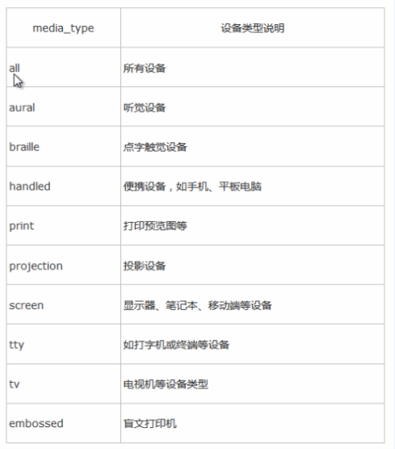

Slide 11
@media screen and (max-width: 960px){
body{background:#000;}
}
或者
@media(max-width:960px){
body{background:#000;}
}
CSS2 Media用法
其实并不是只有CSS3才支持Media的用法，早在CSS2开始就已经支持Media，具体用法，就是在HTML页面的heaad标签中插入如下的一段代码
<link rel="stylesheet" type="text/css" media="screen" href="style.css">;
想知道现在的移动设备是不是纵向放置的显示屏，可以这样写：
<link rel="stylesheet" type="text/css" media="screen and ;(orientation:portrait)" ;href="style.css">
第一段的代码也用CSS2来实现，让它一样可以让页面宽度小于960的执行指定的样式文件：
<link rel="stylesheet" type="text/css" media="screen and (max-width:960px)" href="style.css">

Slide 12
默认样式 注意：默认样式要写在最前面
/* 打印样式 */
@media print {}
/* 手机等小屏幕手持设备 */
@media screen and (min-width: 320px) and (max-width: 480px) {}
/* 平板之类的宽度 1024 以下设备 */
@media only screen and (min-width: 321px) and (max-width: 1024px) {}
/* PC客户端或大屏幕设备: 1028px 至更大 */
@media only screen and (min-width: 1029px) {}
/* 竖屏 */
@media screen and (orientation:portrait) and (max-width: 720px) {对应样式}
/* 横屏 */
@media screen and (orientation:landscape){对应样式}

Slide 13
js动态获取像素比
1、在网页的头部写上
<script>
/*动态设置像素比*/
var iScale = 1;
iScale = iScale / window.devicePixelRatio;
document.write('<meta name="viewport" content="width=device-width,user-scalable=no,initial-scale=' + iScale + ',minimum-scale=' + iScale + ',maximum-scale=' + iScale + '">')
/*动态设置文字大小*/
var iWidth = document.documentElement.clientWidth;
document.getElementsByTagName('html')[0].style.fontSize = iWidth / 16 + 'px';
</script>
2、在页面布局的最外面添加一个<div class="container"></div>设置声明：
.container {
width: 100%;
}

Slide 14
3、在css样式中所有的数值单位写成rem,设计图中的px和我们现在css的rem之间的单位换算是：设计图当中的测量数值/40=样式文件当中的rem数值
为什么要除以40？
因为在移动端的设计图当中尺寸是640px，640/16=40
js获取和媒体查询之间的区别：
1、不用写各个屏幕的适配
2、代码量少了很多，容易加载，用户体验较好。

Slide 15
column-count：分栏的个数
column-width：分栏的宽度
column-gap：分栏的间距
column-rule：分栏的边框
column-span：合并分栏 火狐不支持

Slide 16
mask 实现遮罩的效果
  url
  x
  y
  repeat
  mask-position
resize 改变元素大小的属性
  配合overflow

Slide 17
http://github.com/daneden/animate.css
http://github.com/rstacruz/jquery.transit
http://github.com/Prinzhorn/skrollr

Slide 18
    本章完

